Slide 1
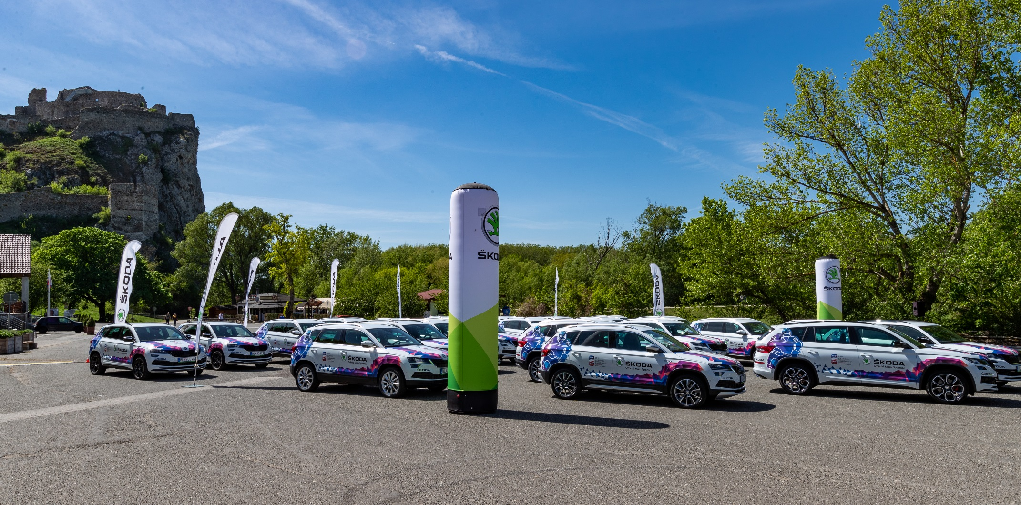
ŠKODA spanilá jazda – 25.4.2019

Slide 2
Počet výstupov 54
online 46
print 2
TV 2
Instagram 2
Facebook 1
Youtube 1

Slide 3
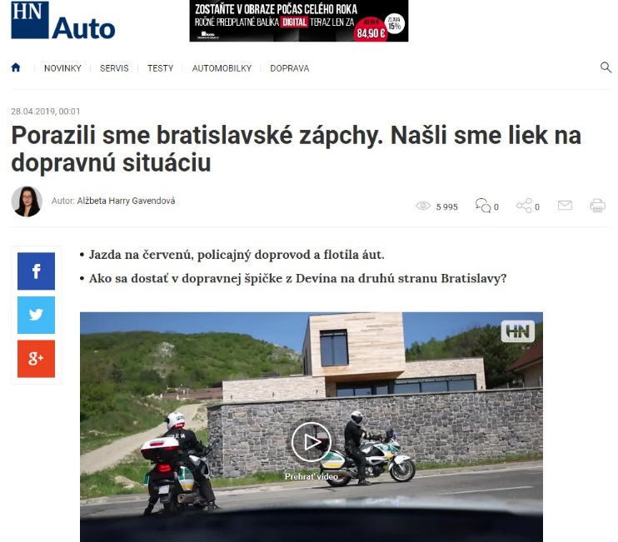
Ukážka výstupov - online

Slide 4
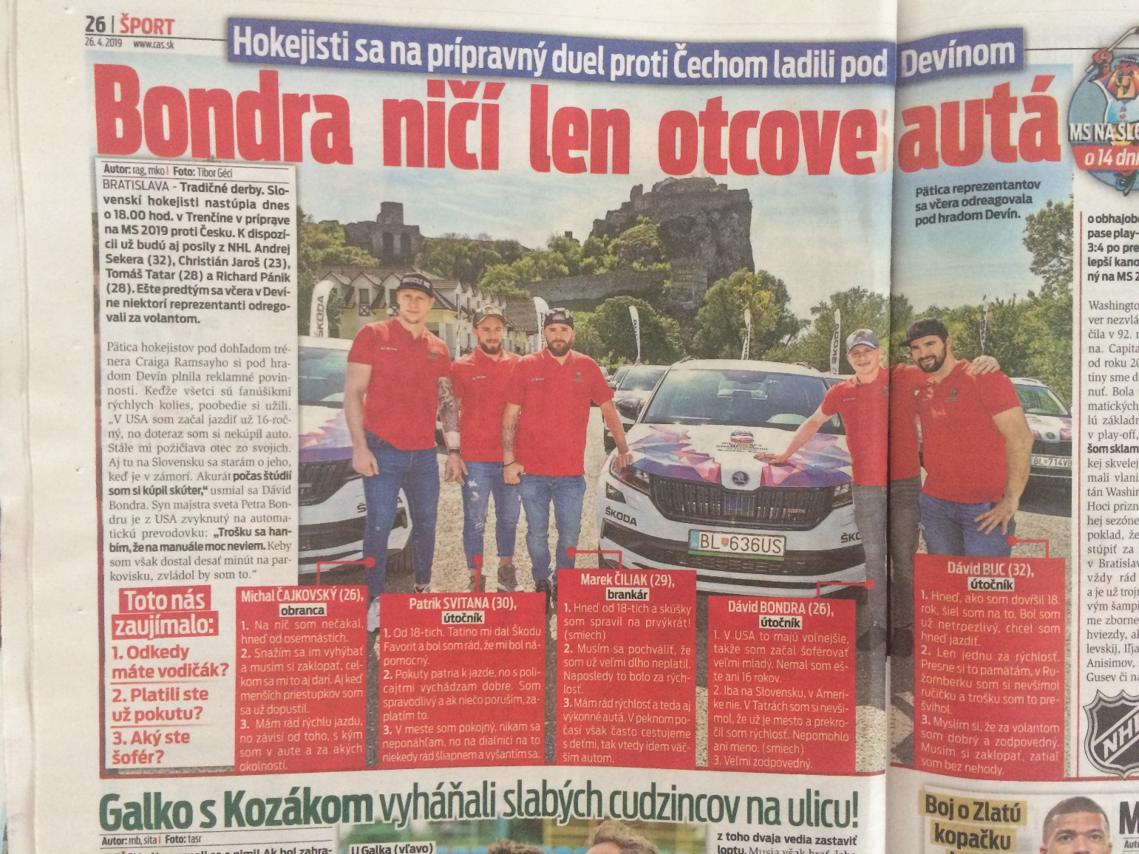
Ukážka výstupov - print

Slide 5
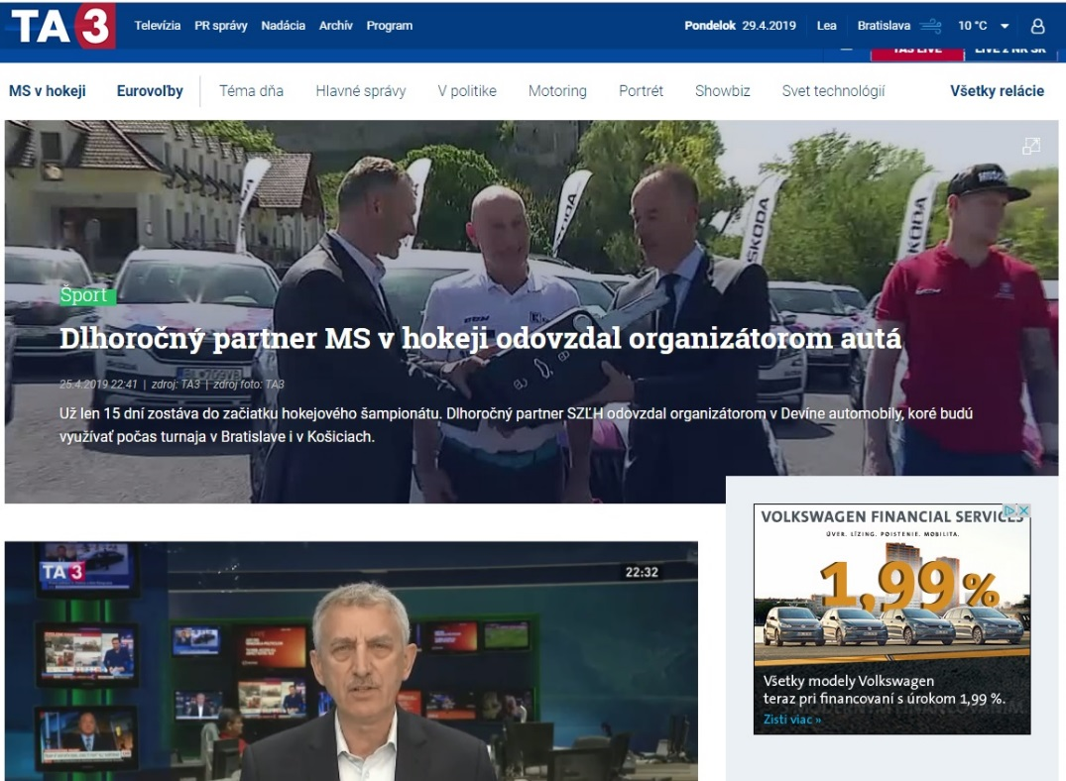
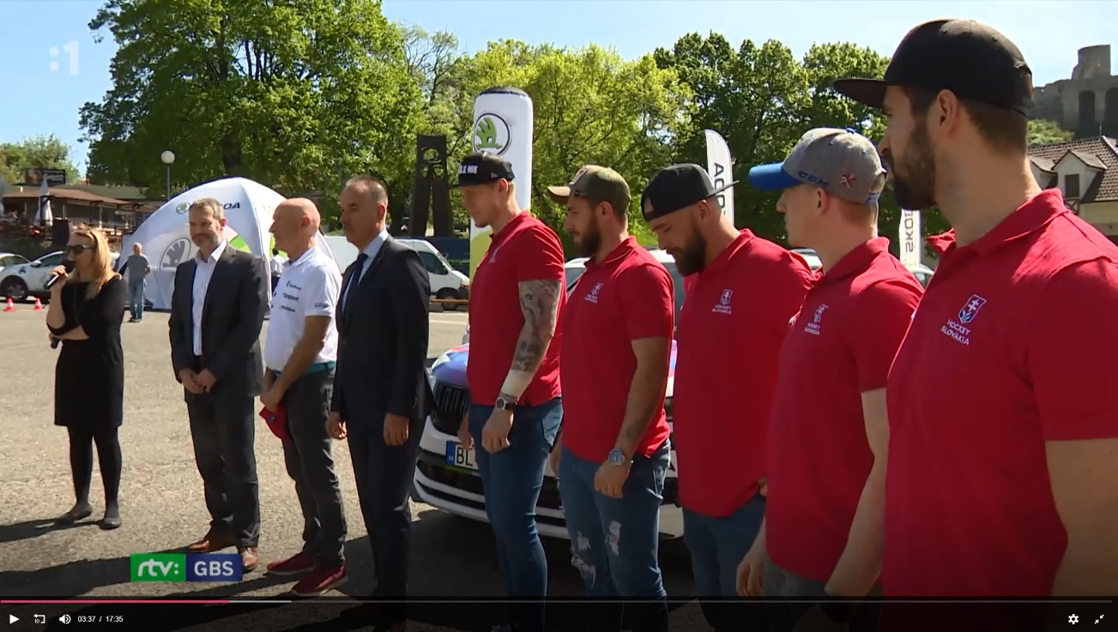
Ukážka výstupov - TV

Slide 6
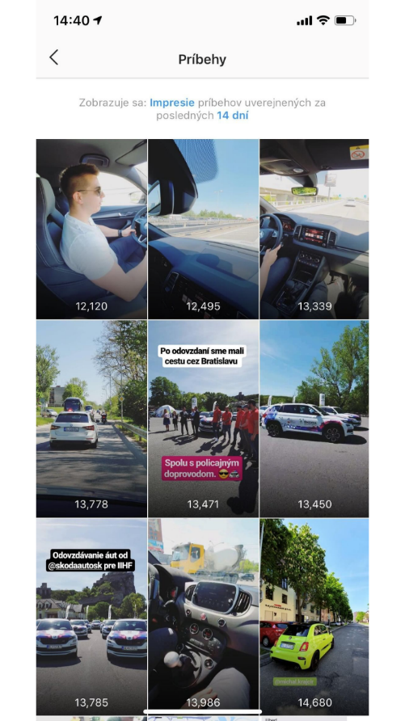
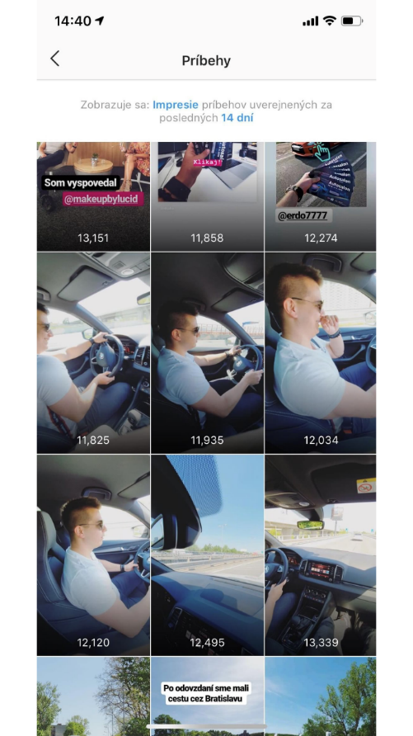
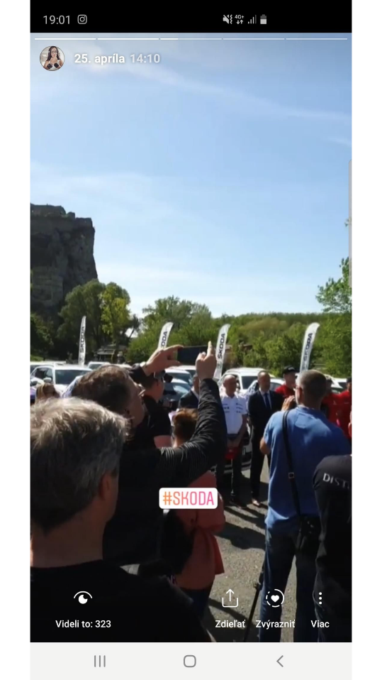
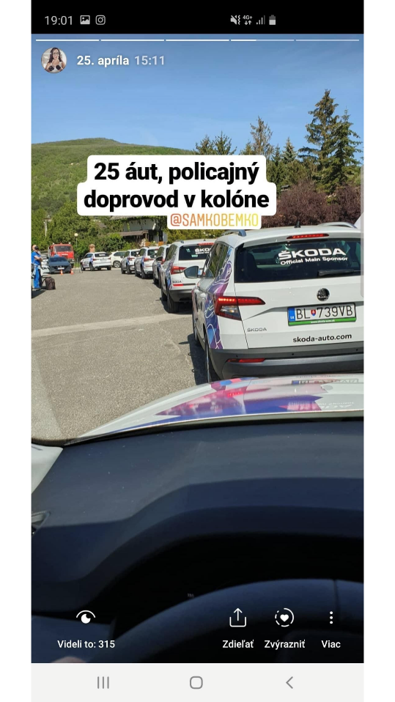
Ukážka výstupov - Instagram

Slide 7
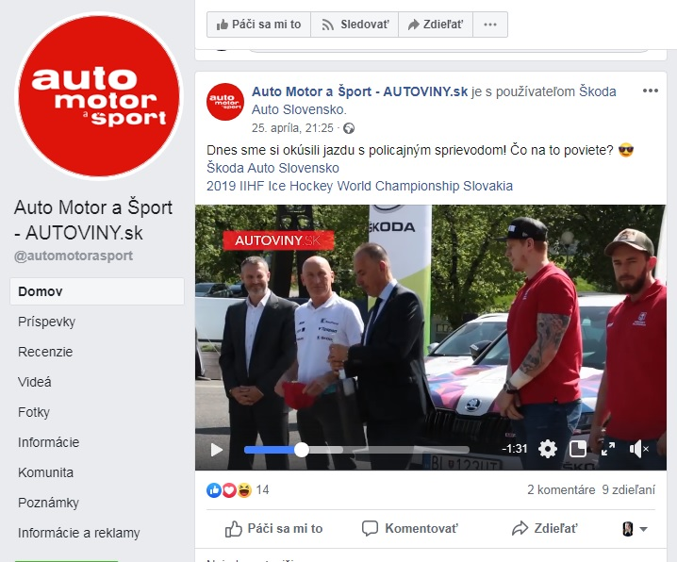
Ukážka výstupov - Facebook

